Slide 1
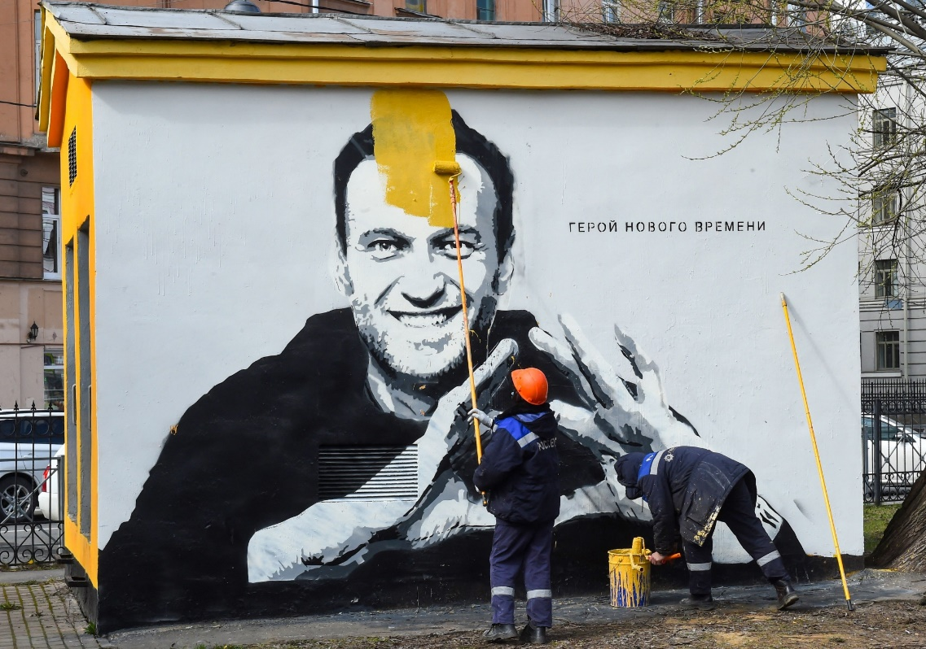
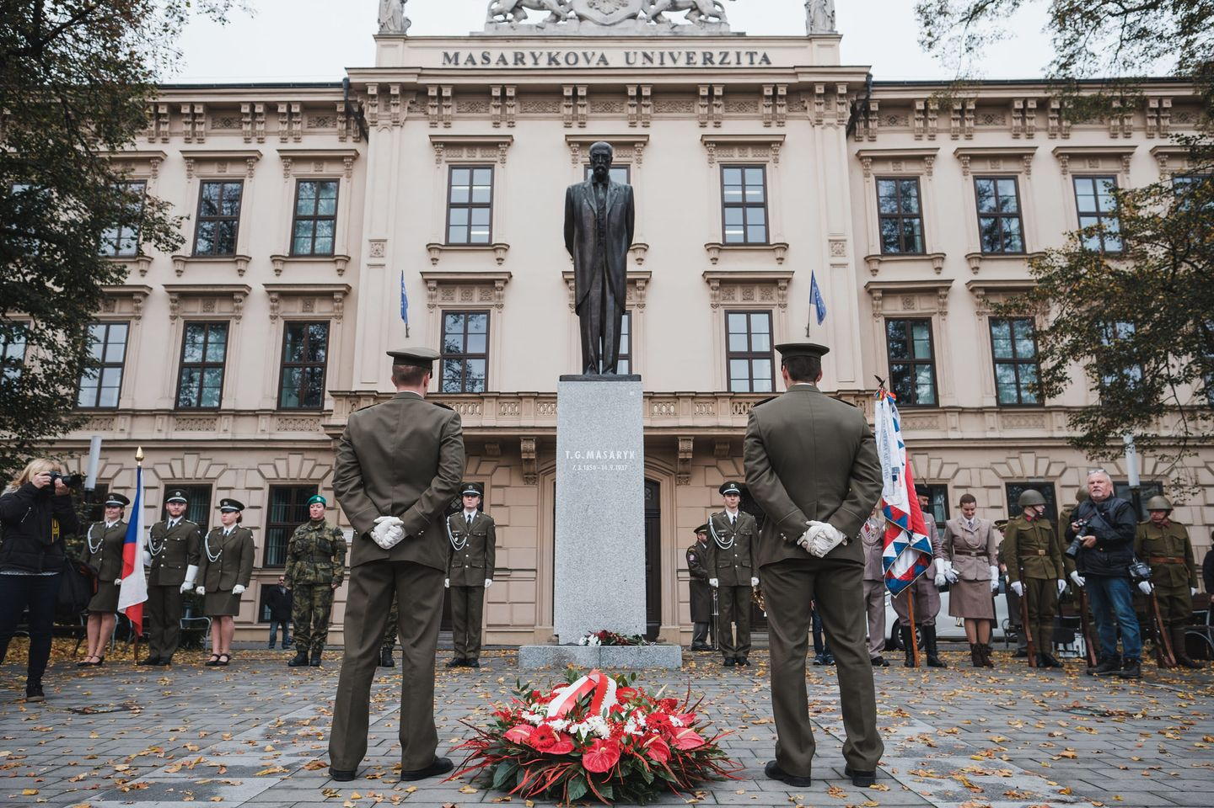
Metodika XIII. Pamětní místa a (ne)místa lieux de mémoire aneb: jak, proč a s pomocí čeho vzpomínáme a na co raději zapomeneme?

Slide 2
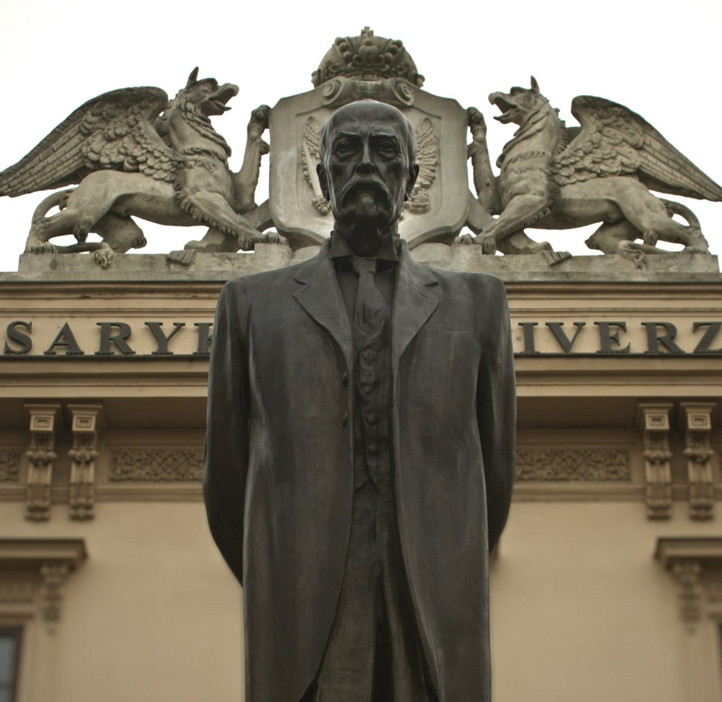
Vítejte v metodologickém kurzu o ‚pamětních
místech‘
Co se vám vybaví,
Když slyšíte:
Pamětní místo
Na co myslíte,
když slyšíte
(ne)místo paměti

Slide 3
Tematické pilíře kurzu:
Místa paměti: Prameny a historiografie
Místa paměti a kulturní války/politická
propaganda
Charakteristiky ‚pamětních míst‘
Materiál, geografická poloha,
veřejná přístupnost
K čemu slouží místa paměti a jak ‚fungují? Kdo se o ně stará a proč?
Proč potřebujeme místa paměti?
Praktické příklady: místa a (ne)místa paměti
Proč některé raději zapomínáme?
Jaké vědecké koncepty a představy jsou propojeny s místy paměti?

Slide 4
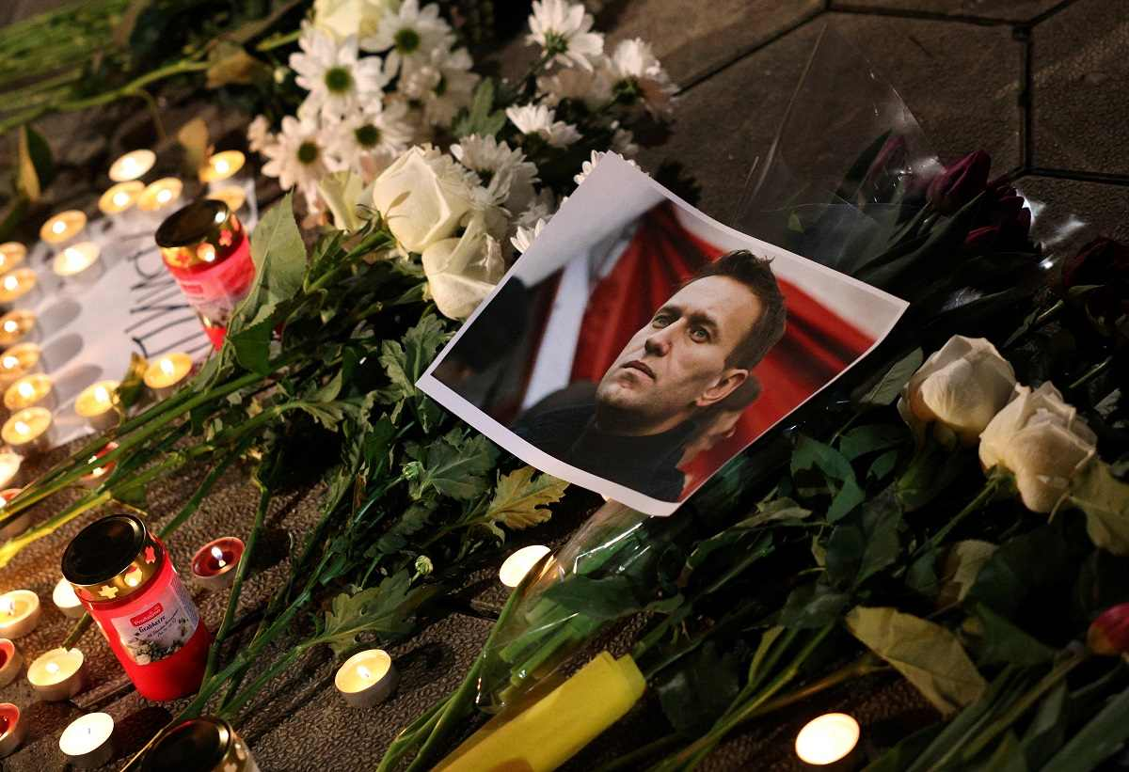
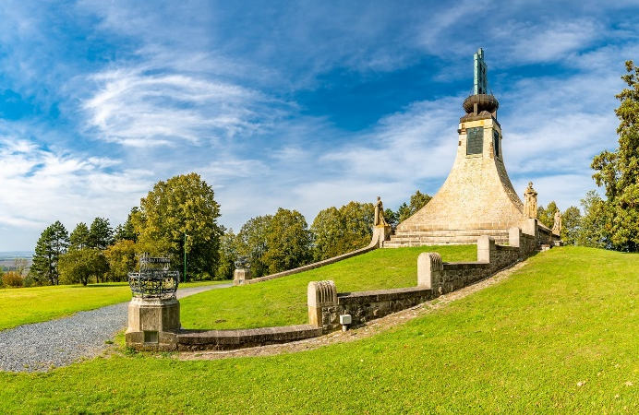
Cíle semestru: zápočet: - aktivní účast v semináři (případně ve svetru) - krátké ústní příspěvky - závěrečný referát (25-30 min) na vybrané ‚místo paměti‘ hrubý plán semestru:
20.2. Úvod do problematiky
5.3. History and memory: Jak vzpomínáme, vytváření kulturní paměti
12.3. Co to jsou pamětní místa? Materiály, geografie, kulturní paměť
26.3. Vytváření pamětných míst: role emocí a vzpomínek
9.4. Typologie pamětních míst: kdo je vytváří? Cilová skupina?
16.4. Místa (ne)paměti – funkce a výskyt (proč na něco nevzpomínat)
30.4 pamětní místa a historiografie – proměna pohledu
14.5. pamětní místa, kontroverze a poltická propaganda
21.5./29.5. Studentské prezentace – exkurze do Vídně

Slide 5
Co vás napadá, když
slyšíte ‚pamětní
místa‘?
10 min. reflexe
Nakreslete si mindmap…
pamětní místa

Slide 6
Jaké pamětní
místa znáte?
katedrály
hrady, paláce
budovy
poutní místa
10 min. reflexe
čas-doba
sochy
pomníky
osobnosti
geografická
místa
kulturní
okruh
mohyly
bitvy
Pamětné
desky
události
pamětní místa
nápisy
klenoty
recepty
fotky
písně
archivy
erby
obrazy
divadelní
kousky
národ
vlajky
filmy
básně
literatura
jazyk
narrativy
nábytek
citoslovcí
anekdoty

Slide 7
Jaké pamětní
místa znáte?
katedrály
hrady, paláce
budovy
poutní místa
10 min. reflexe
čas-doba
sochy
pomníky
osobnosti
geografická
místa
kulturní
okruh
mohyly
bitvy
Pamětné
desky
události
pamětní místa
nápisy
klenoty
recepty
fotky
písně
archivy
erby
obrazy
divadelní
kousky
národ
vlajky
filmy
básně
literatura
jazyk
narrativy
nábytek
citoslovci
anekdoty

Slide 8
Jaké funkce mají
pamětní místa?
10 min. reflexe
pamětní místa

Slide 9
Jaké funkce mají
pamětní místa?
10 min. reflexe
připomenout
důležité
události
propojit identitu
s konkrétním místem
a časem
uchovat
paměť sociální
skupiny
posvátné funkce
pamětní místa
paměť národa
Podpořit vznik
kolektivní identity
Vytvořit
‚věčnou‘ kolektivní
vzpomínku
Podpořit vznik
mýtů
Připomínat
minulost
Předávat určitý
pohled na minulost
‚nutnost‘
vzpomínání

Slide 10
Jaké funkce mají
pamětní místa?
10 min. reflexe
připomenout
důležité
události
propojit identitu
s konkrétním místem
a časem
uchovat
paměť sociální
skupiny
posvátné funkce
pamětní místa
paměť národa
Podpořit vznik
kolektivní identity
Vytvořit
‚věčnou‘ kolektivní
vzpomínku
Podpořit vznik
mýtů
Připomínat
minulost
Předávat určitý
pohled na minulost
‚nutnost‘
vzpomínání
Jak do toho zapadají
místa (ne)paměti?

Slide 11
Jak vzniká
kolektivní identita?
Čas, ve kterém
se vše
odehrává
Prostor, ve
kterém se
vše odehrává
společenská
zkušenost
Individuální
zkušenost
Zařazení do
jisté doby,
identifikace
s místem
Vytváření
identity
Vznik
vzpomínek

Slide 12
Jak vzniká
kolektivní identita?
Moc - řád
Čas, ve kterém
se vše
odehrává
Prostor, ve
kterém se
vše odehrává
společenská
zkušenost
Kontrola
vzpomínání
Individuální
zkušenost
Zařazení do
jisté doby,
identifikace
s místem
Vytváření
identity
Vznik
vzpomínek
Vznik
(ne)míst paměti
Pouze místo, které
mělo již uznaný
kulturní význam
se může stát
(ne)místem paměti

Slide 13
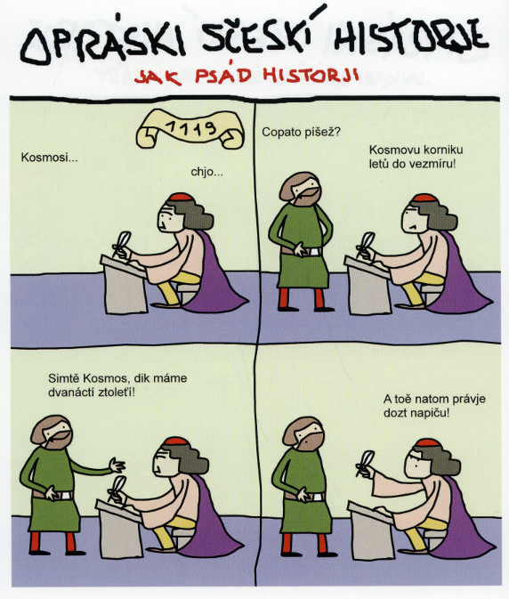
Úkoly 5.3.
Předčtěte si článek od Pierra Nory (memory and history):
- Kdo je Pierre Nora?
- na kterém kulturním pozadí vyvinul svojí teorií kulturní paměti?
- Jak pro něj vypadá poměr mezi dějinami a pamětí?
2. Vyberte si místo paměti, které osobně znáte:
- Jak a kdy vám došlo, že se jedná o pamětní místo?
- Co z místem spojujete vy? Kdo jej zařídil? Kdo je jeho cílová skupina?
- Prožilo místo nějaké proměny?
Představte své příklady v krátkém referátu
(5-10 min)
3. Přineste příklad pro místo (ne)paměti:
- Jak jste se dostali k vašemu příkladu?
- Kdy se váš příklad proměnil v (ne)pamětní místo?
- Kdo se o to postaral (řád/moc, nedbalost atd.)?

